Slide 1
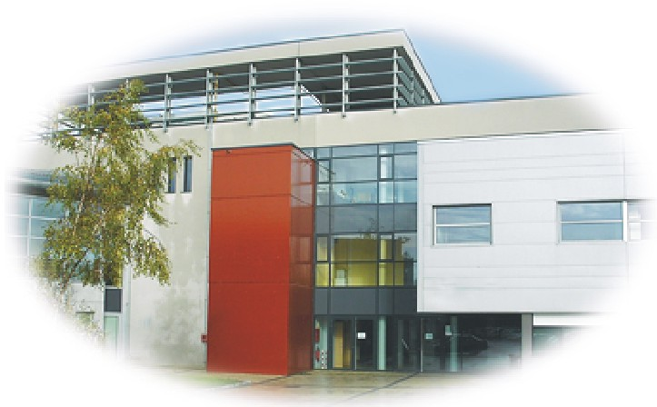
MASTER VS2i Veille Stratégique, Intelligence et Innovation Suite
Véronique MISERY
COROLIA Formation
Service spécialisé en FOAD

Slide 2
Type de projet
Le MASTER 2 VS2i – Veille Stratégique, Intelligence et Innovation - a été lancé pour la première fois en mode blended learning en novembre 08.
Une seconde session a débuté le 23 mars 2009.
La troisième session est prévue le 12 octobre 2009.

Slide 3
Type de projet
Poursuite de la production de ressources pédagogiques pour la transposition du Master Vs2i en blended learning

Slide 4
Partenaires – Utilisation des livrables
U.S.T.L. Université des Sciences et Technologies de Lille 1
TELECOM Lille 1
TELECOM & Management Sud Paris
Institut de la montagne
INSA de Rouen

Slide 5
Public cible de la formation
Cadres d'entreprise ou d'organismes de secteurs scientifique et/ou technologique, dans lesquels l'innovation et la compétitivité sont essentielles.

Slide 6
Enjeux
Attirer l'attention de cadres scientifiques et technologiques sur l'importance d'une réflexion stratégique autour de l'innovation et la compétitivité.

Slide 7
La demande de l’industrie
Une demande récente émanant de grandes entreprises de la branche UNETEL nous conduit à transposer cette formation dans des modalités compatibles avec une activité professionnelle.
Learning
Blended

Slide 8
Livrables attendus
des ressources d'auto-formation, relatives à des savoirs
des ressources de type vidéo améliorée, afin de pérenniser des contenus de conférences de professionnels
Ces ressources seront mises à disposition sur le portail Unit et accessibles depuis un quelconque navigateur.

Slide 9
Objets de l’appel à projet 2008
☑Politique de l’innovation – cours de 12,5H
O.Epinette – Télécom Ecole de management
 SIG et application – Conférence de 2,5H (mai)
M.Mainguenaud – Insa de Rouen
☑ Approche financière de l’entreprise–cours de 20H
M.Fourez – Institut Télécom
☑ Droit de l’info – aspects juridiques – cours de 12,5H
P.Poty – Agence wallonne des télécom
☑ Objectifs et spécificités de la veille/Projet ITER– 2*Conf de 2,5H
JC Damien – USTL
 Pôle de compétitivité transverse– conf de 2,5H (juin)
G.Marmet – Institut de la montagne

Slide 10
Projets 2009
8 conférences
36 heures
3 modules de cours
30 heures

Slide 11
Objets de l’appel à projet 2009
 Culture transversale
Conférences : Transport et sécurité – Acoustique et applications – Les couleurs de la vie
 Management des SI pour la veille
Conférences : Comment définir une stratégie d’entreprise – Panorama de la veille
Cours : Méthodes et outils de veille – Outils de bases en statistiques – Sociologie des organisations
 Patrimoine – Sécurité - Risques
Conférences : Sécurité de l’information – Capitalisation des savoirs de l’expertise – Objectifs et méthodes de veille chez un consultant

Slide 12
Des ressources ré-utilisables
Modularité thématique
Granularité en durée
Chaque module est divisé en « séquences »
Chaque séquence de cours a une durée de 2,5 heures
Norme
Standard
Conformité SCORM
Vidéo intégrée, « streamée » par flash – seul le plug-in est nécessaire

Slide 13
Ressources mobilisées
Moyens humains :  COROLIA Formation, service spécialisé en FOAD de TELECOM Lille 1
Moyens techniques :  ceux de COROLIA Formation

Slide 14
Estimation budgétaire
Conception, production et mise en ligne des ….
modules de cours
Conférences
3 modules
Equivalent de 30 heures
(1,196 k€ par heure)
8 conférences
Equivalent de 36 heures
(0,718 k€ par heure)
Budget global : 35,8 + 28 = 63,8 k€
Budget demandé à UNIT : 50%, soit 31,9 k€

Slide 15
Calendriers
Conception et réalisation
Début : Mai 2009
Fin : Novembre 2009

Slide 16
DES QUESTIONS ?

